Slide 1

第21课
世界殖民体系的瓦解与新兴国家的发展

Slide 2
学习目标
1、通过对“世界殖民体系”概念的解释，了解其发展过程及内在实质；
2、通过对亚非拉各民族独立运动过程的梳理与分析，认识世界殖民体系的瓦解对亚非拉地区及世界的影响；
3、通过对图片、文字等史料、史实的总结归纳，了解发展中国家取得一些成就；
4、通过对发展中国家出现的问题的分析，认识人类命运是紧密相连的，战胜困难需要具体问题具体分析，结合实际进行改革调整。

Slide 3
目录
一
谋独立—世界殖民体系的崩溃
二
求发展—发展中国家的成就
三
战危机—发展中国家面临的挑战

Slide 4

世界殖民体系
核心素养
在争夺和瓜分殖民地的过程中，殖民帝国为了自身的政治与经济利益而结成的互相联系、互相制约的整体。
历史解释
1
它是新一轮殖民扩张的产物，同时也是现代国际法逐步完备和发展的结果。
2
从15世纪新航路开辟起，资本主义国家经历了几百年的扩张，到19世纪末20世纪初，亚洲、非洲、拉丁美洲基本上被瓜分完毕，帝国主义列强已控制了世界上绝大部分土地和人口，资本主义世界殖民体系最终形成。
3

Slide 5
Part 1
一
谋独立—世界殖民体系的崩溃

Slide 6
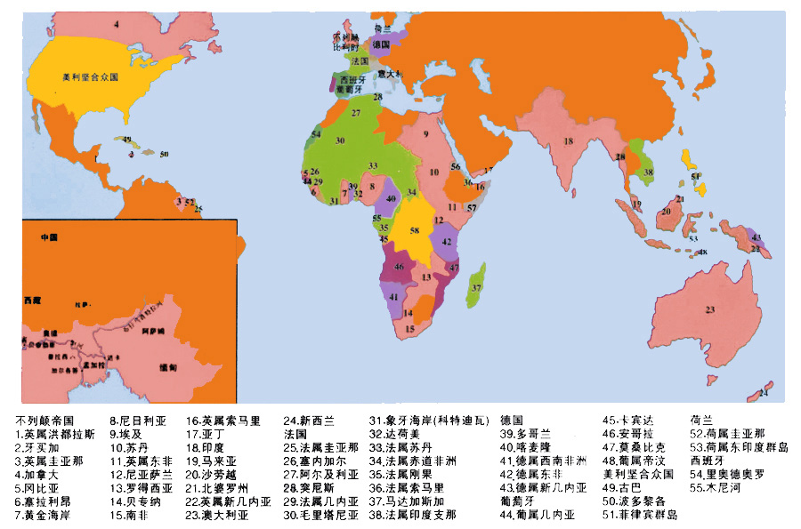
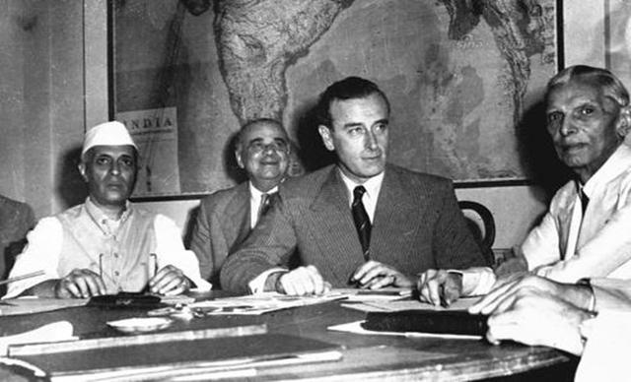
亚洲
印度独立
核心素养
时空观念
斗争：国大党在甘地、尼赫鲁领导下；穆斯林联盟在真纳的领导下，积极争取印度独立。
印巴分治：1947年英国实行“分而治之”的政策，分为印度和巴基斯坦两部分。
尼赫鲁（左），印度末任总督蒙巴顿勋爵和真纳（右）

Slide 7
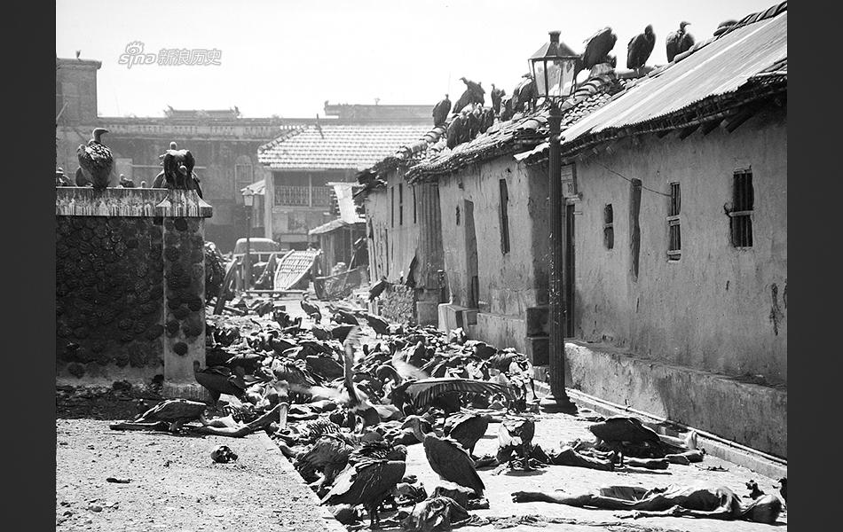
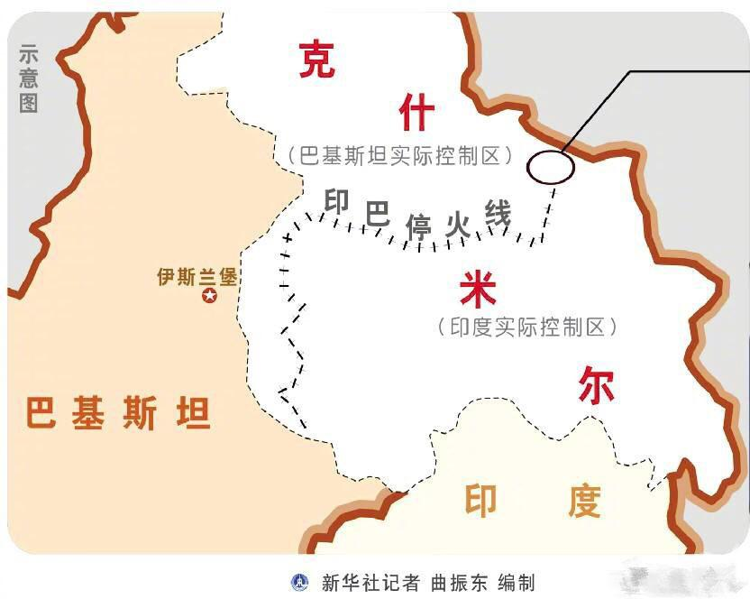
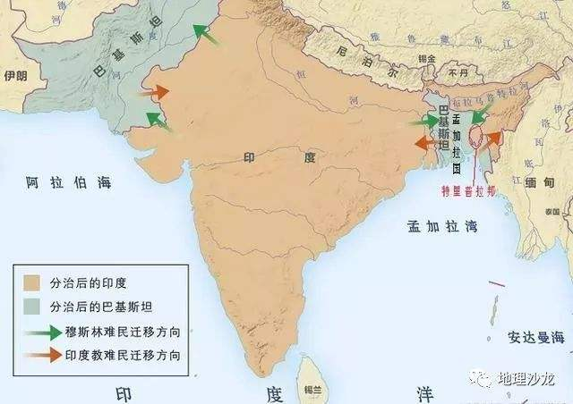
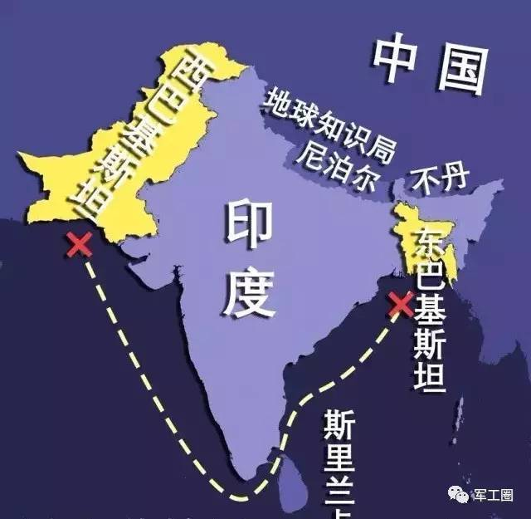
亚洲
核心素养
史料实证
难民迁移
克什米尔争端
肢解巴基斯坦
印巴分治大仇杀
分治之殇

Slide 8
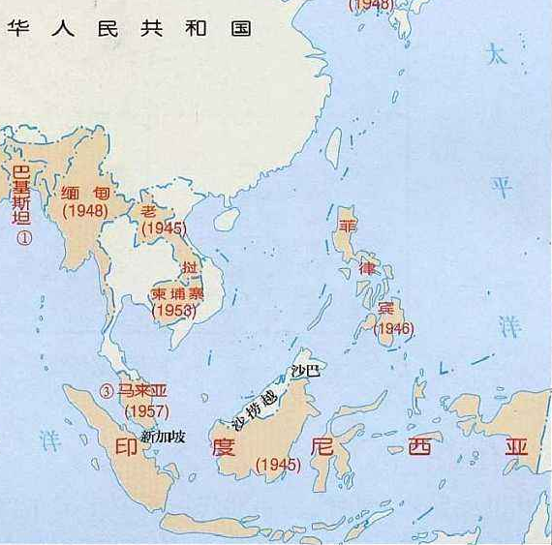
亚洲
印度独立
亚洲殖民体系瓦解
东南亚各国独立

Slide 9
亚洲
材料一：英国在印度的最后一位总督蒙巴顿的助手伊斯梅描述印度独立前的形势：
“1947年3月的印度是一艘舱中满载弹药而在大洋中着了火的船。当时的问题是要在大火延烧到弹药之前把火扑灭。事实上，除了像我们所做的那样去做之外，在我们面前并无选择的余地。”
—帕姆·杜德著，苏仲彦等译《英国和英帝国危机》
思考
印度民族独立运动不断高涨
蒙巴顿方案—印巴分治
探究
1、“印度是一艘舱中满载弹药而在大洋中着了火的船”如何理解？
2、英国是如何“在大火延烧到弹药之前把火扑灭”？

Slide 10
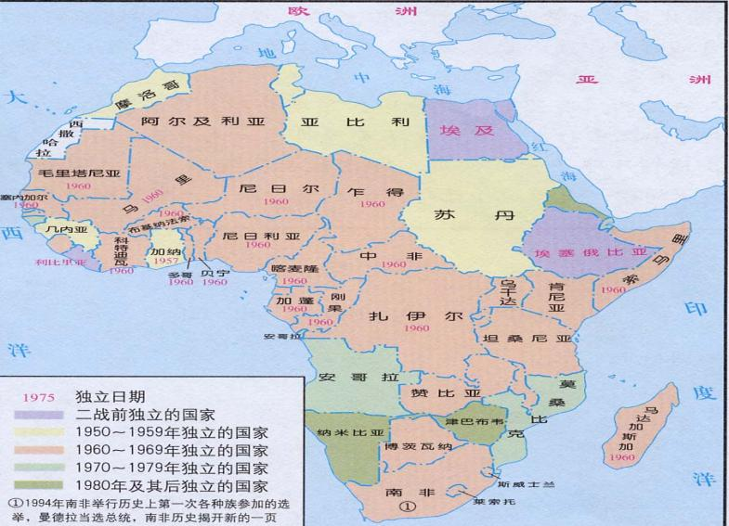
非洲
阿尔及利亚
埃及
1954 年，成立民族解放阵线。
1962年，阿尔及利亚独立。
1952年，纳赛尔发动武装起义，成立共和国。
1956年，收回苏伊士运河。

Slide 11
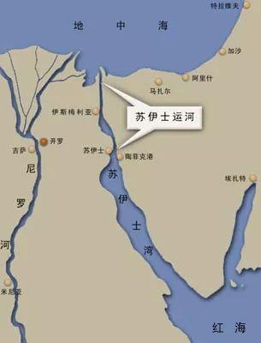

非洲
核心素养
小
课
堂
史料实证
埃及总统纳赛尔
1952年，领导该组织推翻了埃及法鲁克统
治的封建王朝，赢得埃及的真正独立。
1956年7月，宣布把英国和法国掌握的苏
伊士运河公司收回。英、法伙同以色列于同
年十月底发动对埃及的侵略战争。埃及人民
奋勇抗战，终于在11月6日迫使英、法和以色列同意停火，随后相继撤军。埃及收回苏
伊士运河主权。
苏伊士运河
位于埃及境内苏伊士地峡是，欧、亚、非三洲重要航道

Slide 12

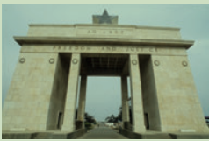
非洲
撒哈拉以南非洲
非洲殖民体系瓦解
1960 年有17 个国家独立，称为“非洲年”。
加纳独立建立纪念拱门

Slide 13

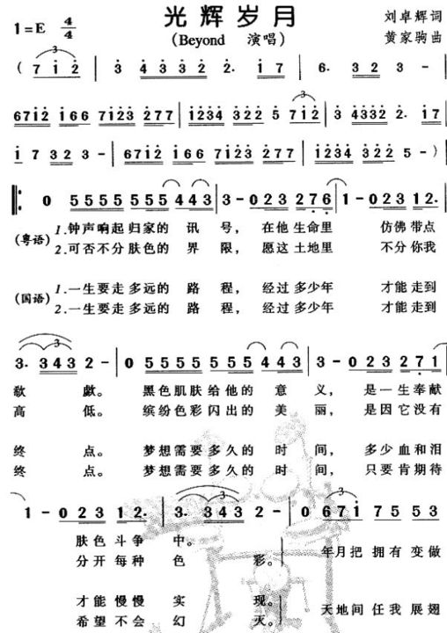
非洲
家国情怀
小
课
堂
种族平等
曼德拉出生于南非，先后获南非大学文学士和威特沃特斯兰德大学律师资格。曾任非国大青年联盟全国书记、主席。
一生为和平致力于种族和解。在他领导反种族隔离运动时，南非法院以密谋推翻政府等罪名将他定罪，曼
德拉在牢中服刑了27年。1990年出狱后，转而
支持调解与协商，并在推动多元族群民主的过
渡期挺身领导南非。
任职期间，被尊称为"南非国父"。他一生获
奖数百，最著名的是1993年的诺贝尔和平奖，
2004年，其被选为最伟大的南非人。

Slide 14
非洲殖民体系瓦解
二战后非洲民族独立运动高涨的原因？
非洲独立对非洲、西方和世界局势有何影响？
思考
材料二：二战期间，大约有百万非洲人被征伍，非洲人民为反法西斯战争作出了巨大贡献，
也从战争中受到很大的教育和锻炼。从第二次世界大战结束到20世纪50年代中期，是非洲民族独立运动发展的第一阶段。在这一阶段，非洲民族独立运动首先在北非展开，然后蔓延到撒哈拉以南非洲。埃及人民1952年革命和1956年反对英、法、以色列武装侵略的胜利，1954年阿尔及利亚民族解放战争的开始，摩洛哥、苏丹的独立，是战后非洲民族独立运动第一个高潮的主要标志。这一阶段的后期，即1955年4月，在印度尼西亚万隆召开了历史性的亚非会议。从20世纪50年代后期至60年代末，是非洲民族独立运动发展的第二阶段。在这一阶段内，非洲民族独立运动如火如荼地普遍兴起，出现了撒哈拉以南非洲30多个国家实现独立的高潮。
——据杨兴华《战后非洲民族独立运动简论》整理

Slide 15
非洲殖民体系瓦解
二战沉重打击了西方殖民主义势力；
受亚洲等民族国家独立的鼓舞，非洲民族意识觉醒；
反法西斯战争的教育和锻炼；
亚非万隆会议团结反帝的精神在非洲大陆传播。
史料实证
原因
非洲 实现了民族的独立，为推进非洲国家现代化奠定了基础；
西方 资本主义世界殖民体系日趋瓦解；
世界格局 第三世界国家力量增强，推动了世界格局的多极化趋势，冲击着两极格局。
影响
历史解释

Slide 16
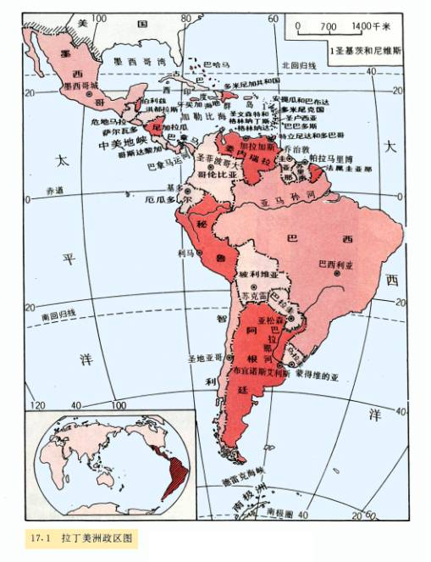
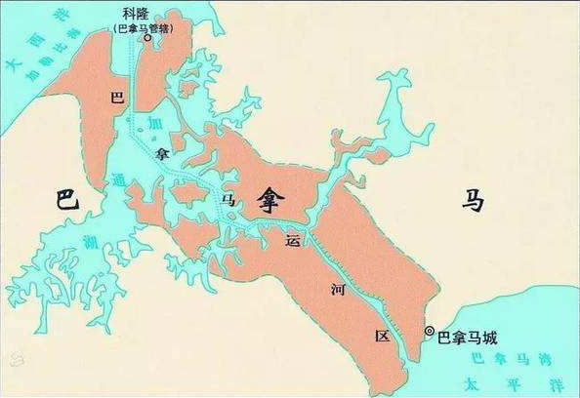
拉丁美洲
古巴
世界殖民体系崩溃
1959年，卡斯特罗领导古巴革命。
1961年，宣布是社会主义国家。
长期被美国控制的
巴拿马运河区
1999年，巴拿马收回了运河区的全部主权。

Slide 17
世界殖民体系的崩溃
史料实证
材料一：二战前，处于殖民体系下的非洲只有3个独立国家。战后，世界政治版图发生重大变化，以非洲为例1951—1958年6个国家独立，1960—1968年32个，1973—1977年8个，1980—1089年1个。拉美的情况也类似。
材料二：1945年联合国诞生时成员国总数51个，大多数是欧美国家。2011年联合国的成员已经增加到193个，绝大多数都是战后独立的国家。这些国家日益成为不容忽视的力量。
材料三：伴随着世界殖民体系的瓦解，欧洲的世界重心地位丧失，宗主国与殖民地的关系也由直接的政治、军事控制逐步变成相对平等的政治、经济、文化交往的关系。
思考
大多数国家采取和平方式取的胜利
历史解释
结合材料及所学
探究
1、二战后亚非拉人民的民族解放运动主要采取了哪些斗争方式？
2、战后殖民体系的瓦解对世界有何影响？

Slide 18
世界殖民体系的崩溃
亚非拉民族民主运动是 20 世纪的历史潮流，它的兴起是同帝国主义殖民主义体系危机同时发生的。它发展的必然趋势是殖民体系的崩溃和民族独立国家体系的建立。
亚非拉民族独立国家体系的形成，是人类历史上的伟大事件。亚非拉民族独立国家体系和社会主义国家体系这两类新兴的国家体系，成为世界整体政治发展中的重要组成部分。
  ——吴于廑·齐世荣主编《世界史》

Slide 19
Part 2
二
求发展—发展中国家的成就

Slide 20
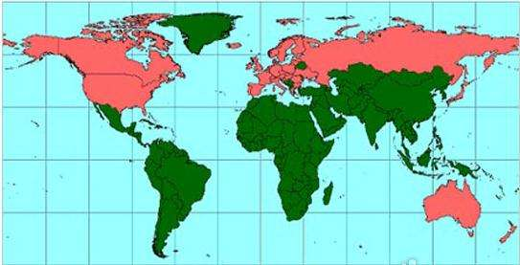

第三世界的崛起
历史解释
发展中国家，又称第三世界，是指取得独立后建立的拥有完整主权的新兴民族国家。
史料实证
我看美国、苏联是第一世界；中间派日本、欧洲、加拿大，是第二世界；咱们是第三世界。……亚洲除了日本，都是第三世界。整个非洲都是第三世界，拉丁美洲是第三世界。
——毛泽东

Slide 21
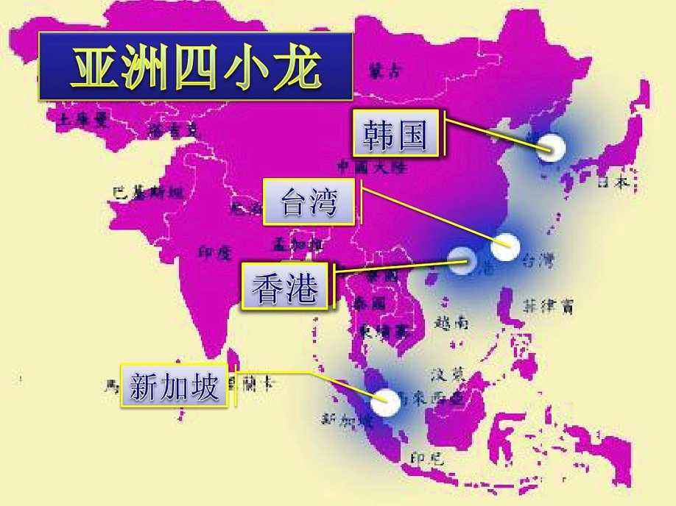

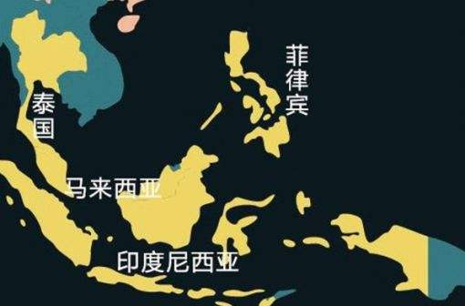
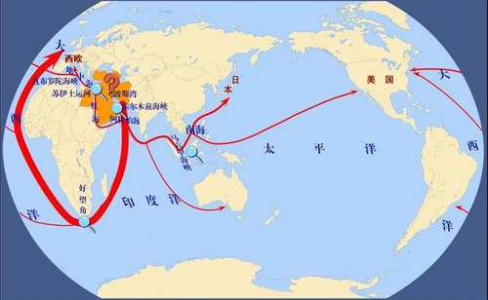
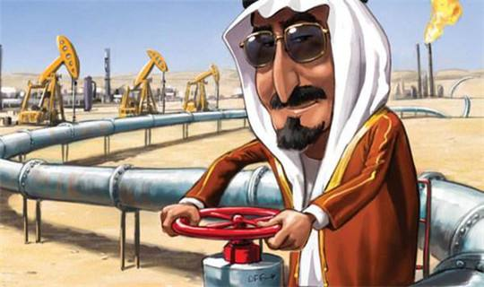

亚洲
沙特、科威特等国出现了“石油繁荣”和经济起飞
亚洲四小虎
波斯湾石油的流向
黑色的黄金
新加坡、韩国成为新兴
工业化国家

Slide 22
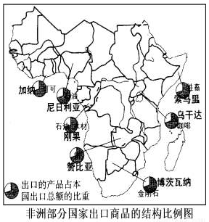
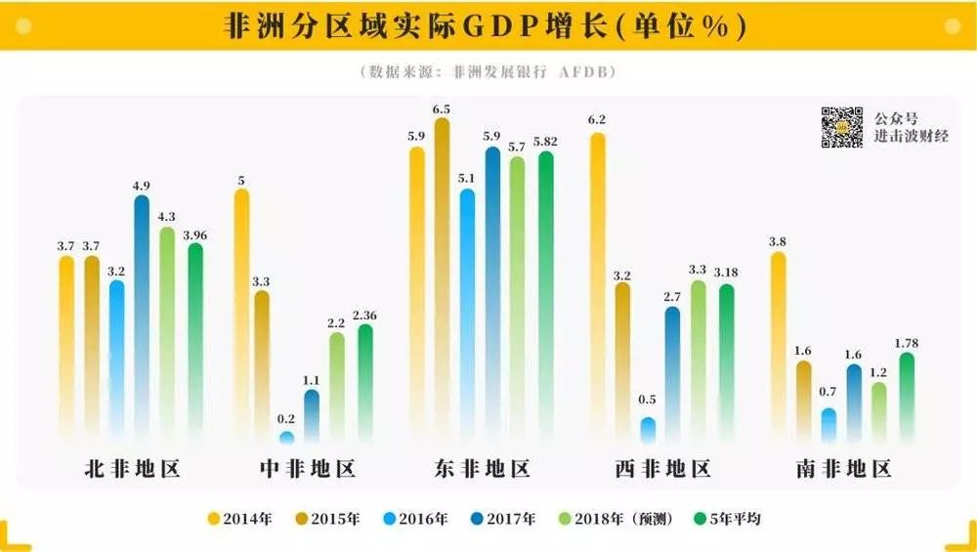
非洲
非洲模式：独立初期照搬外部发展模式，1980年代按照世界银行“结构调整方案”进行探索，1990年后开始“联合自强，自主发展”。
——舒运国《试析20世纪非洲经济的两次转型》
“经济曲折发展”

Slide 23
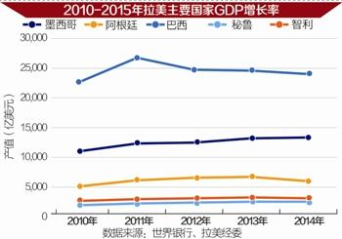
拉丁美洲
从1950年到1981年的31年间，拉丁美洲经济社会发生剧烈变革。经济得到迅速发展，国内生产总值增长了4倍，年均增长5.3%，人均收入年均增长2.6%，投资年均增长7.4%，制造业年均增长6.5%，产量增加6倍多。社会变革更为显著，1950年至1981年，拉丁美洲人口从1.66亿增至3.7亿。城市化水平迅速提高，城市人口占总人口比例从1950年的41.6%，上升到1980年的65.5%。
巴西、墨西哥、阿根廷等基本实现了工业化

Slide 24



”危“”机“并存
经济合作
民族工业
工业化
联合自强
经济起飞
拉丁美洲
“石油繁荣”
亚洲
非洲
开放市场
挑战
新兴工业化
非洲模式

Slide 25
Part 3
三
战危机—发展中国家面临的挑战

Slide 26

各有其“危”
亚洲
一些国家过分依赖国际资本和国际市场，承受风险的能力较差。
亚洲金融危机指发生于1997年的一次世界性金融风波。1997年夏，“金融强盗” 索罗斯等一帮国际炒家利用亚洲国家金融市场的漏洞，做空泰铢，引起泰国挤兑风潮，挤垮银行56家，泰铢贬值60%，股票市场狂泻70%。菲律宾、马来西亚、新加坡、印度尼西亚、日本和韩国等国家的汇市和股市也随之一路狂泻，终结了亚洲经济的高速发展。
重新调整经济结构，健全政府对金融体系的监管
核心素养
史料实证

Slide 27
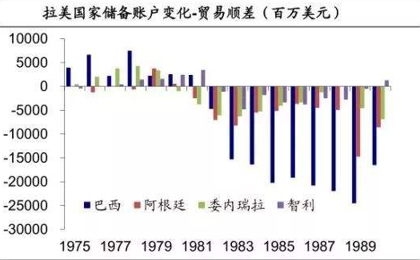
各有其“危”
拉丁美洲
各国过于依赖出口贸易和外资，欠下巨额外债，影响了发展。
1980年，拉美地区债务占国民生产总值的比例高达42%，1983年进一步增加到了61%。1973年至1982年短短的10年中，拉美国家债务规模迅速增加接近极限，国际收支状况脆弱以至于难以为继。1982年8月，墨西哥中止偿付债务，巴西、委内瑞拉、阿根廷、秘鲁和智利等国也相继发生还债困难，拉美债务危机爆发。到1986年底，拉美发展中国家债务总额飙升到10350亿美元，落入了“中等收入陷阱”。
经过改革，20世纪90年代的拉美经济出现繁荣势头

Slide 28
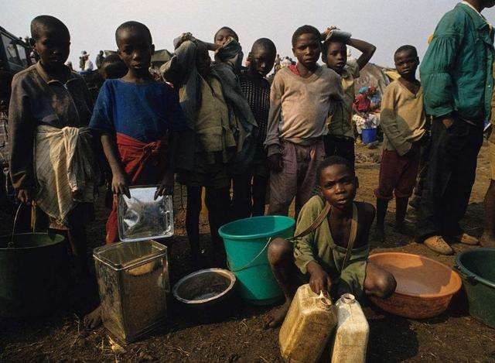
各有其“危”
非洲
发展最不平衡的地区，近一半人口仍生活在贫困线以下。
目前，非洲经济的持续发展仍然面临着诸多困难和不利条件。战乱和冲突依然直接或间接地影响一些非洲国家的稳定；目前非洲每年获得的外国直接投进仅100亿美元左右，建设资金严重不足；全非洲文盲率高达70%，而且每年有大量高级人才流失，经济建设人才缺乏；全非洲有54%的居民生活在贫困线以下，有150多万难民流离失所，还有旱涝等自然灾害，这些都是制约非洲经济发展的内在因素。
成立了各种经济合作组织，共同谋求发展

Slide 29
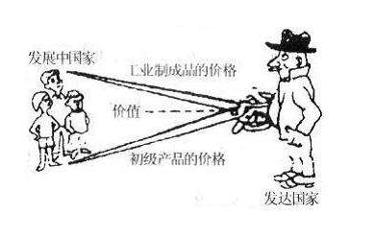
共同的挑战
不平等的国际经济旧秩序
根据外贸统计资料，2000年前后，在国际贸易中，中国用8亿件衬衫才能换回美国一架波音飞机，按照国际金融服务公司摩根士丹利一位经济学家的说法就是，中国仅仅得到了一点面包屑而已。
工农业产品交换时,工业品价格高于价值,农产品价格低于价值所形成的差额。因这种差额的动态趋势呈张开的剪刀状,故称为“剪刀差”。

Slide 30
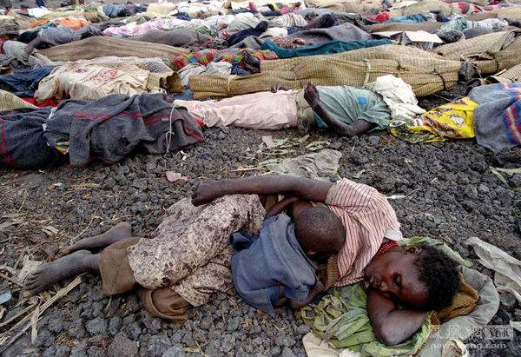
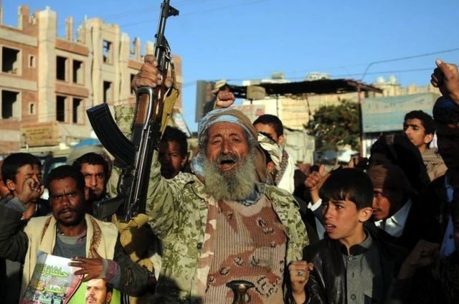
共同的挑战
边界和民族等矛盾，造成一些地区冲突和政局动荡。
也门内战中的
胡塞武装分子
1994年卢旺达大屠杀
共造成80-100万人死亡

Slide 31

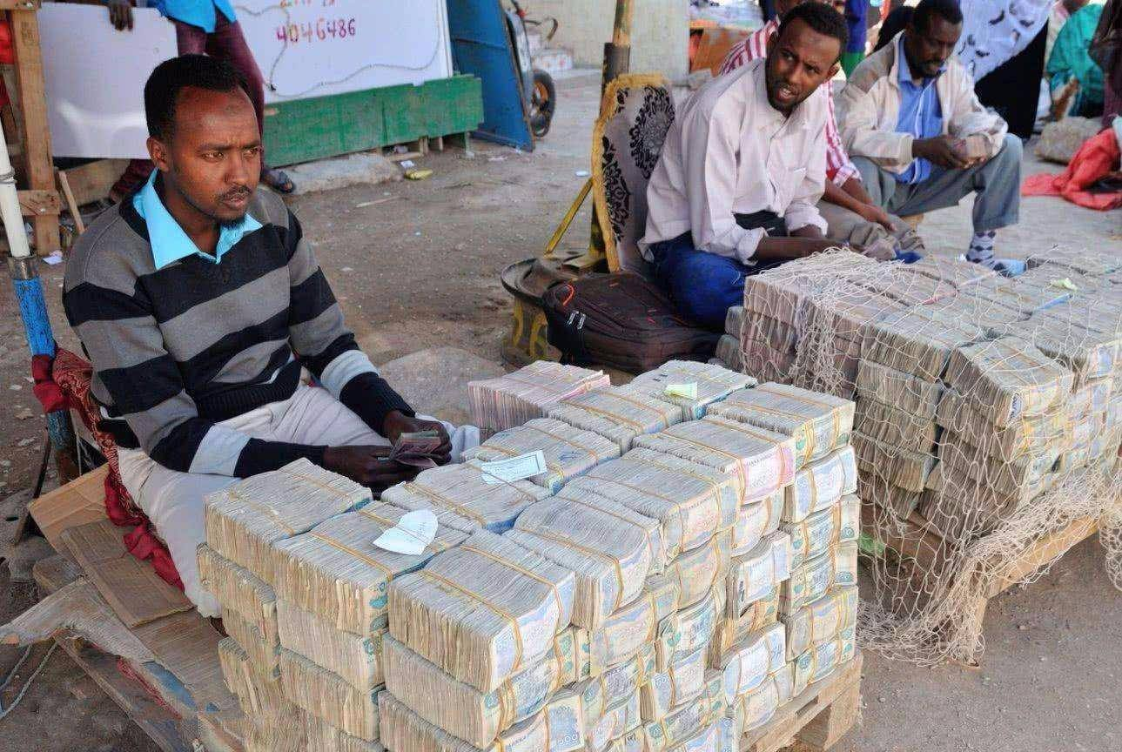
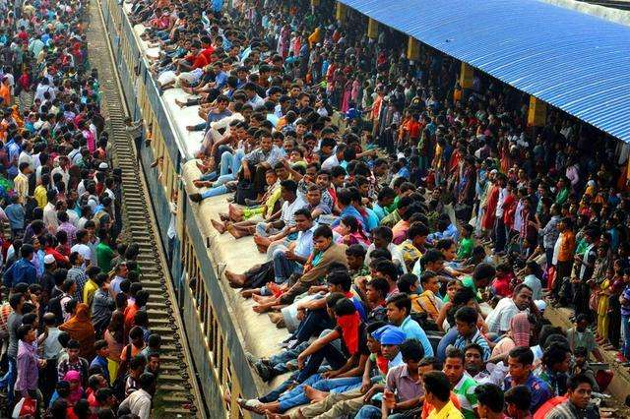
共同的挑战
政策失误、人口过快增长、社会两极分化、贪污腐败等问题。
南亚的火车卖挂票
菲律宾前总统夫人拥有珠宝100公斤，5000条裙子，3500双鞋子，2000副手套，1700个提包。
津巴布韦的货币当手纸卖

Slide 32

想一想
发展中国家的发展成就， 以及面临的问题与挑战具有怎样的启示？

Slide 33
中国智慧
核心素养
文化自信
中国防控“345”模式
一带一路
合作共赢新
型国际关系
一国两制
··············

Slide 34
中国方案
核心素养
人类命运共同体
中国
家国情怀
亚洲
非洲
世界
其他各洲

Slide 35

课堂小结
矛盾
重要事件
挑战
亚洲：印度和巴基斯坦分治
非洲：埃及收回苏伊士运河
主权
拉丁美洲：古巴革命；
巴拿马反美斗争
民族
抗金融风险能力较差
地区经济发展不平衡
国际经济秩序不平等
民族矛盾和地区冲突
时有发生
矛盾
社会
矛盾
西
方
列
强
亚非拉民族解放运动
世界殖民体系瓦解
发展中国家的崛起
日益密切
经济发展速度较快
经济结构得到调整
人民生活水平有所提高
世界联系
摧毁了世界殖民体系
推动国际格局多极化
联系
意义
休戚与共
成就
人类命运

